Slide 1
Собственные значения и собственные векторы матриц Алгебраическая и геометрическая кратность собственных значений

Slide 2
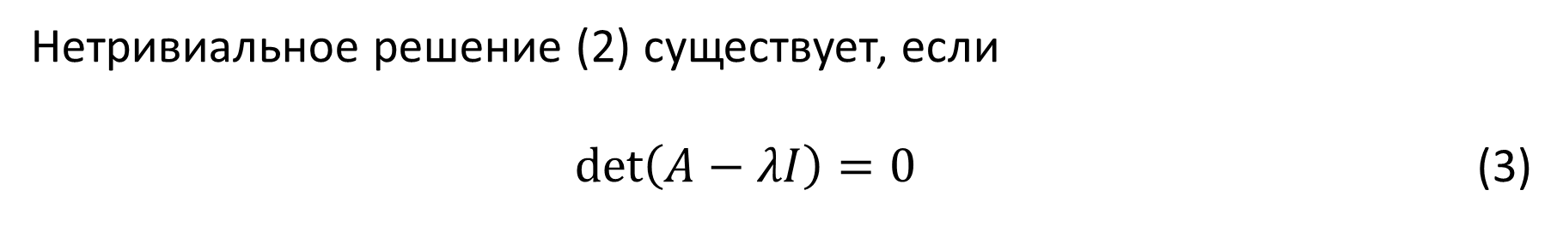
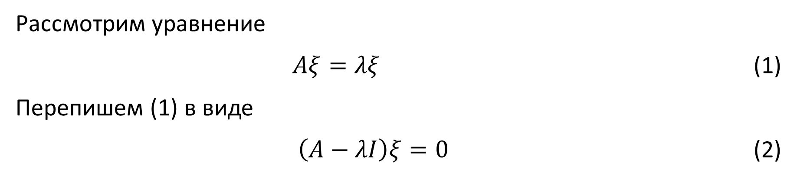
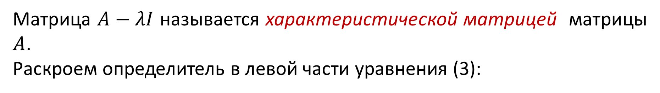
Рассмотрим уравнение
$Aξ=λξ$ (1)
Перепишем (1) в виде
$\left(A−λI\right)ξ=0$ (2)
Нетривиальное решение (2) существует, если
$\det\left(A−λI\right)=0$ (3)
Матрица $A−λI$ называется характеристической матрицей матрицы $A$.
Раскроем определитель в левой части уравнения (3):

Slide 3
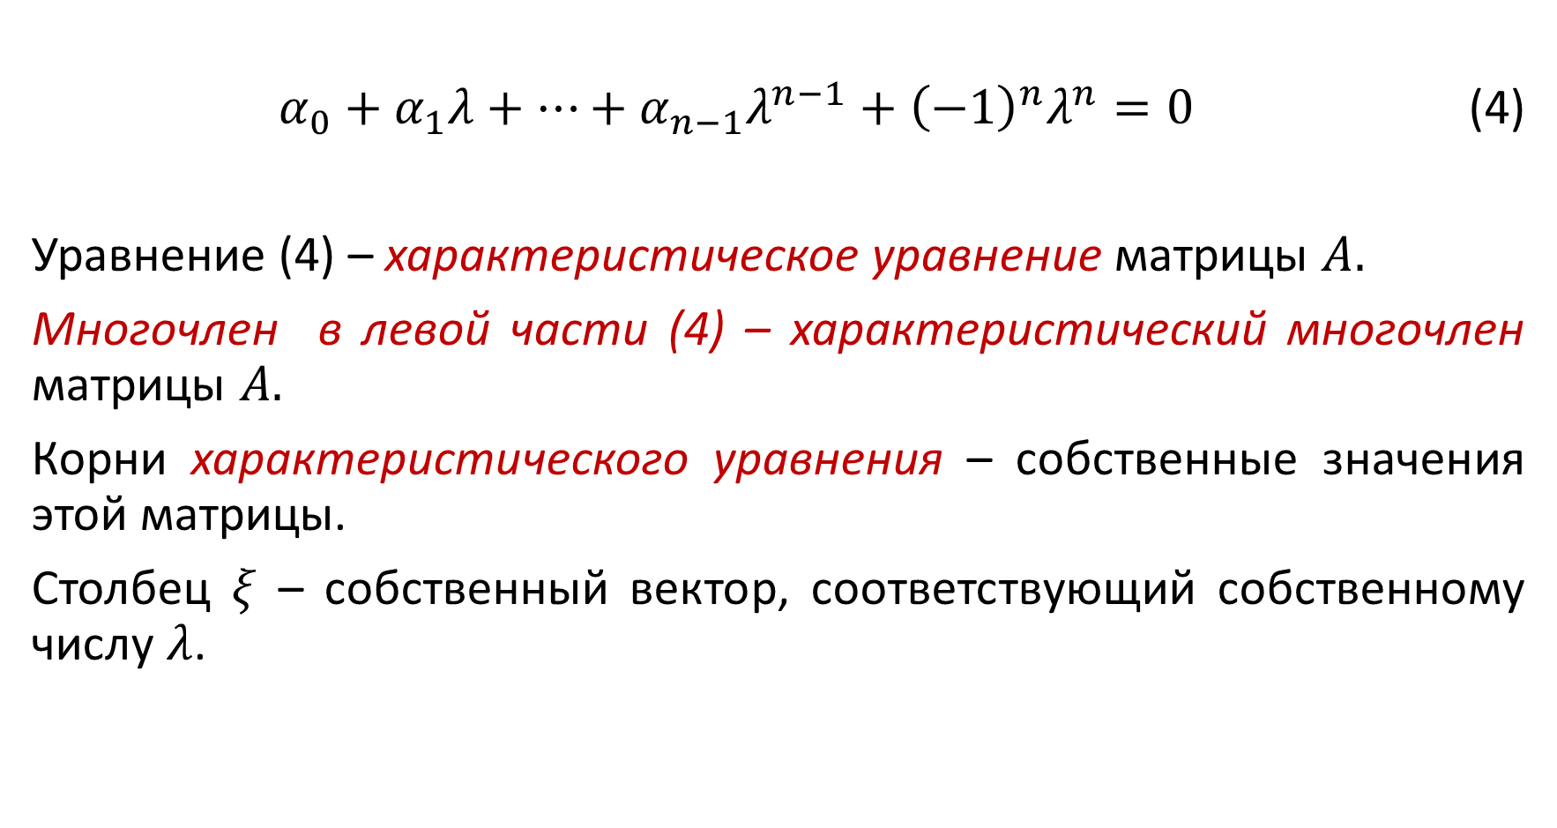
$α_{0}+α_{1}λ+…+α_{n−1}λ^{n−1}+{\left(−1\right)}^{n}λ^{n}=0$ (4)
Уравнение (4) – характеристическое уравнение матрицы $A.$
Многочлен в левой части (4) – характеристический многочлен матрицы $A.$
Корни характеристического уравнения – собственные значения этой матрицы.
Столбец $ξ$ – собственный вектор, соответствующий собственному числу $λ$.

Slide 4

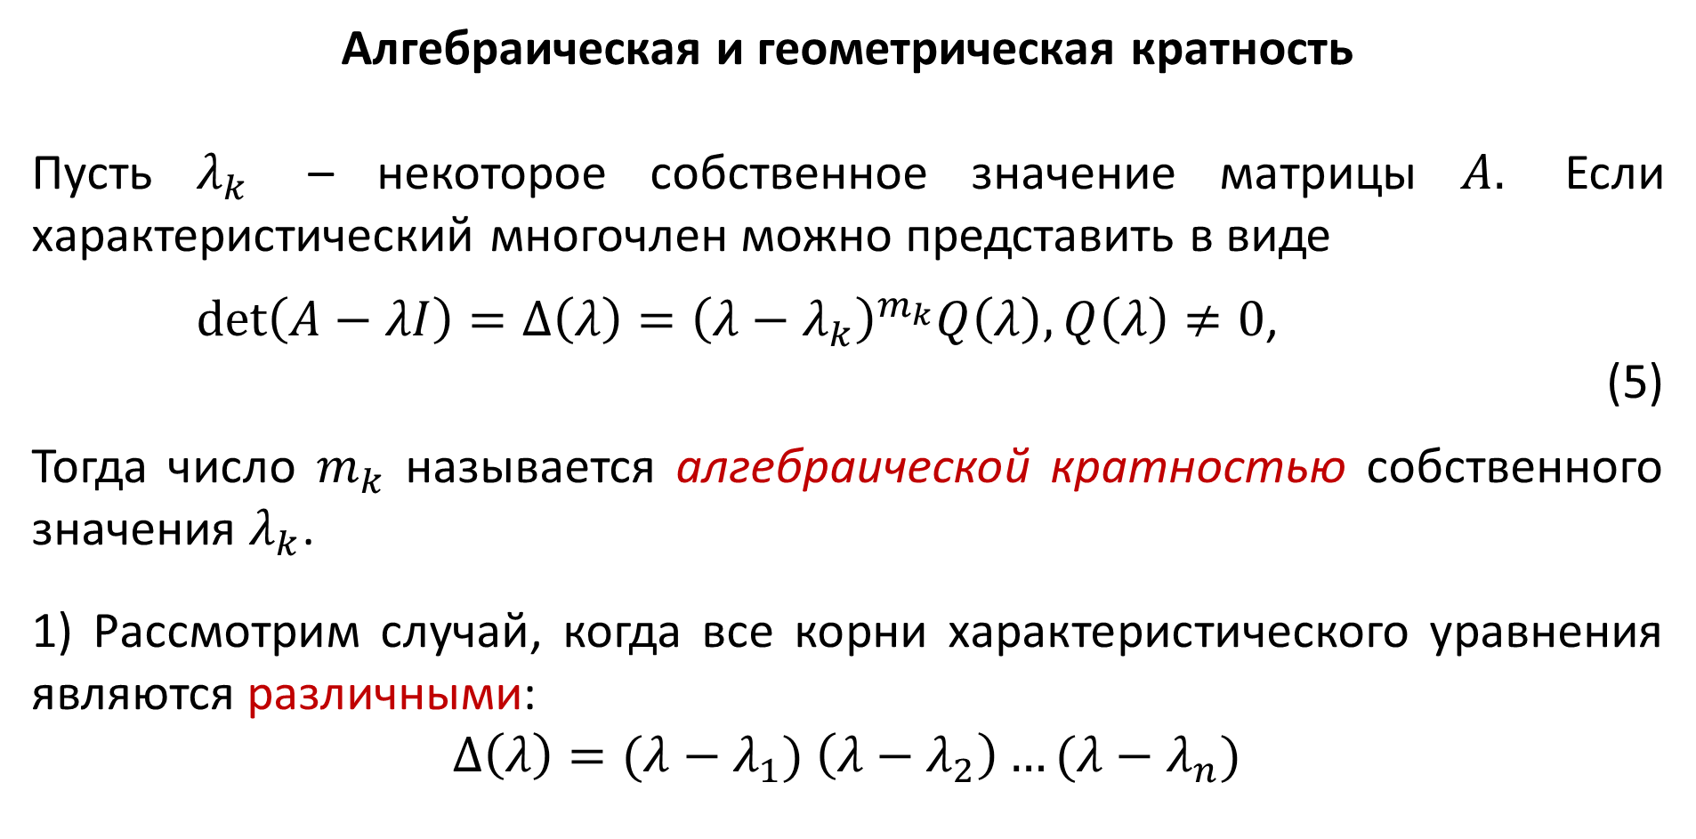
Алгебраическая и геометрическая кратность
Пусть $λ_{k}$ – некоторое собственное значение матрицы $A.$ Если характеристический многочлен можно представить в виде
$\det\left(A−λI\right)={∆\left(λ\right)=\left(λ−λ_{k}\right)}^{m_{k}}Q\left(λ\right),Q\left(λ\right)≠0$, (5)
Тогда число $m_{k}$ называется алгебраической кратностью собственного значения $λ_{k}$.
1) Рассмотрим случай, когда все корни характеристического уравнения являются различными:
$∆\left(λ\right)=(λ−λ_{1})$ $\left(λ−λ_{2}\right)…(λ−λ_{n})$
Обозначим корни характеристического уравнения – собственные значения через $λ_{1}, …, λ_{n}$.

Slide 5
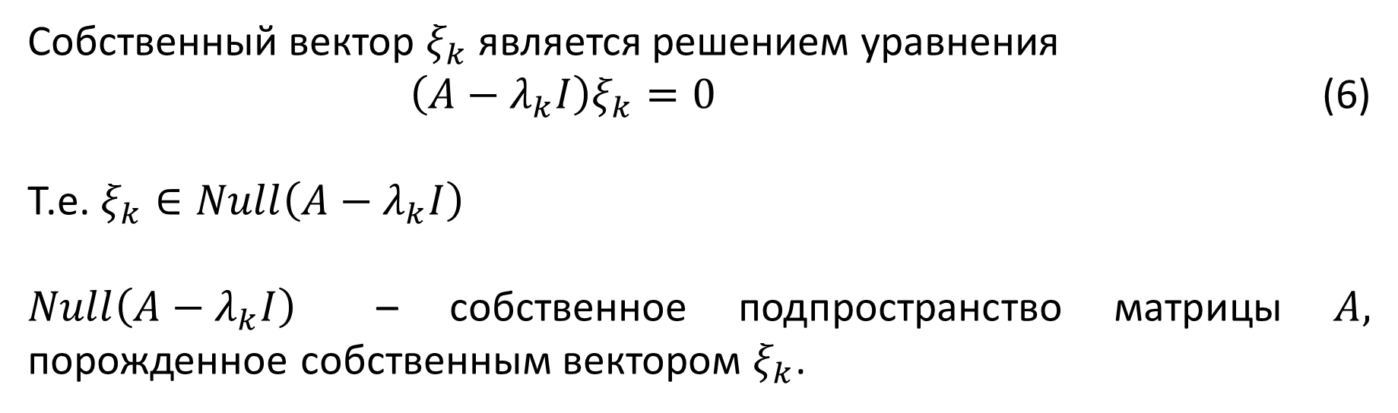

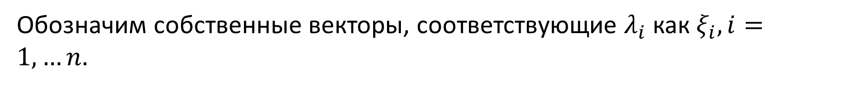
Обозначим собственные векторы, соответствующие $λ_{i}$как $ξ_{i}, i=1,…n.$
Собственный вектор $ξ_{k}$ является решением уравнения
$\left(A−λ_{k}I\right)ξ_{k}=0$ (6)
Т.е. $ξ_{k}∈Null\left(A−λ_{k}I\right)$
$Null\left(A−λ_{k}I\right)$ – собственное подпространство матрицы $A,$ порожденное собственным вектором $ξ_{k}$.
Собственные векторы $ξ_{1},ξ_{2},…ξ_{n}$ соответствующие различным собственным значениям $λ_{1},λ_{2},…λ_{n}$ являются линейно независимыми, образуют базис в пространстве $X^{n}$.

Slide 6
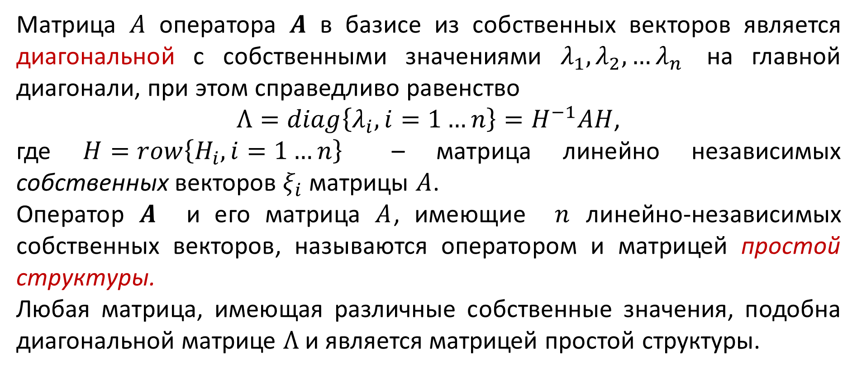
Матрица $A$ оператора $A$ в базисе из собственных векторов является диагональной с собственными значениями $λ_{1},λ_{2},…λ_{n}$ на главной диагонали, при этом справедливо равенство
$Λ=diag\left\{λ_{i}, i=1…n\right\}=H^{−1}AH$,
где $H=row\left\{H_{i}, i=1…n\right\}$ – матрица линейно независимых собственных векторов $ξ_{i}$матрицы $A$.
Оператор $A$ и его матрица $A$, имеющие $n$ линейно-независимых собственных векторов, называются оператором и матрицей простой структуры.
Любая матрица, имеющая различные собственные значения, подобна диагональной матрице $Λ$ и является матрицей простой структуры.

Slide 7
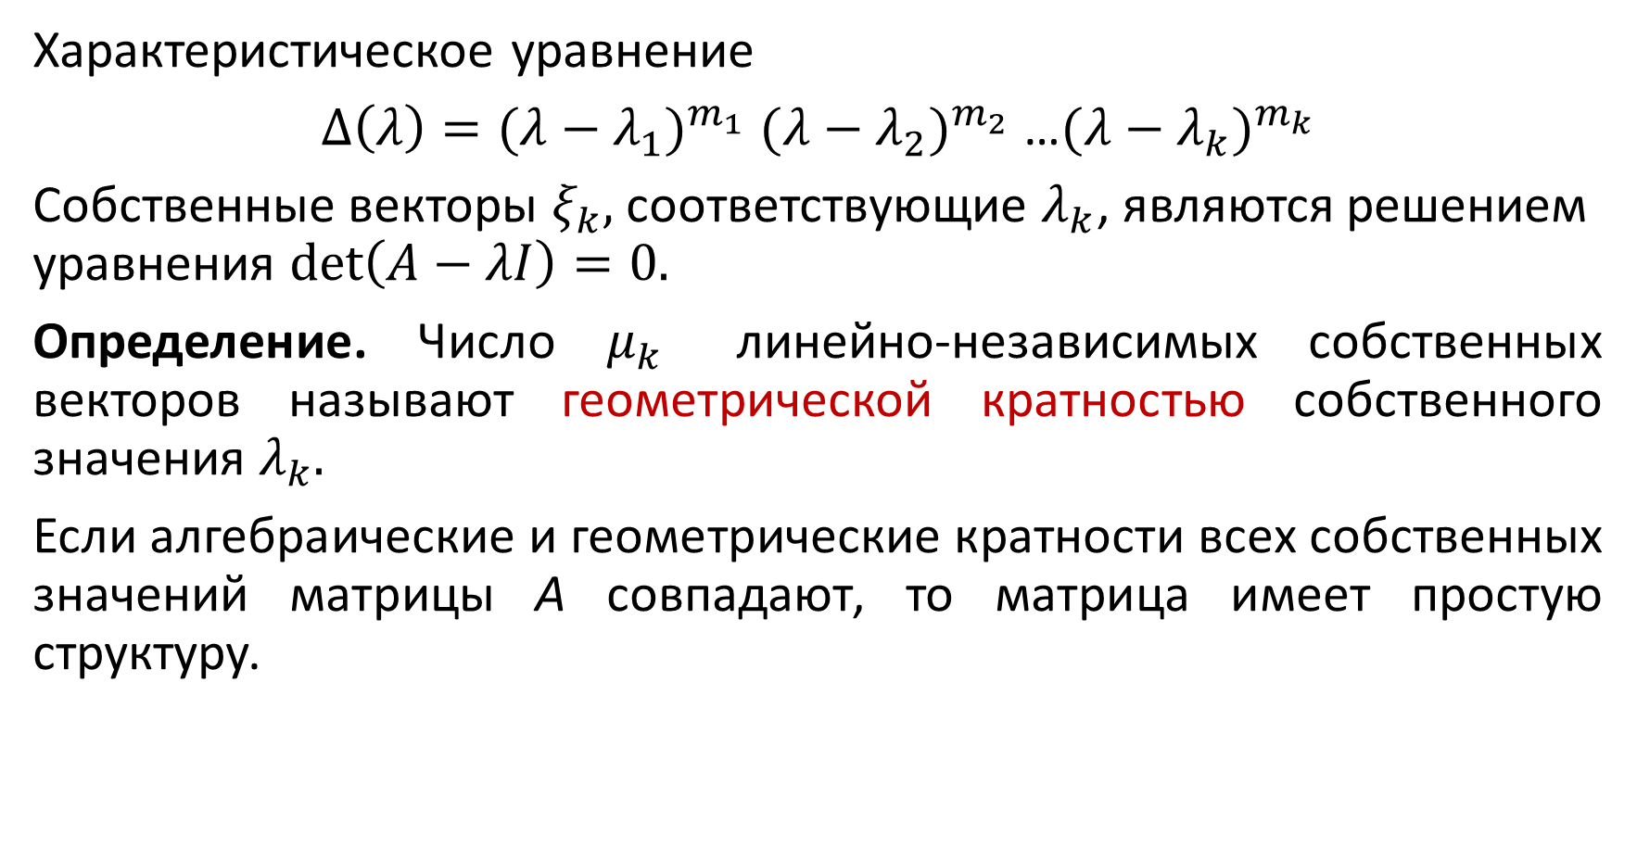
2) Рассмотрим случай, когда характеристическое уравнение имеет кратные корни
Характеристическое уравнение
$∆\left(λ\right)=({λ−λ_{1})}^{m_{1}}$ $({λ−λ_{2})}^{m_{2}}$ …$({λ−λ_{k})}^{m_{k}}$
Собственные векторы $ξ_{k},$соответствующие $λ_{k}$, являются решением уравнения $\det\left(A−λI\right)=0.$
Определение. Число $μ_{k}$ линейно-независимых собственных векторов называют геометрической кратностью собственного значения $λ_{k}.$
Если алгебраические и геометрические кратности всех собственных значений матрицы A совпадают, то матрица имеет простую структуру.

Slide 8
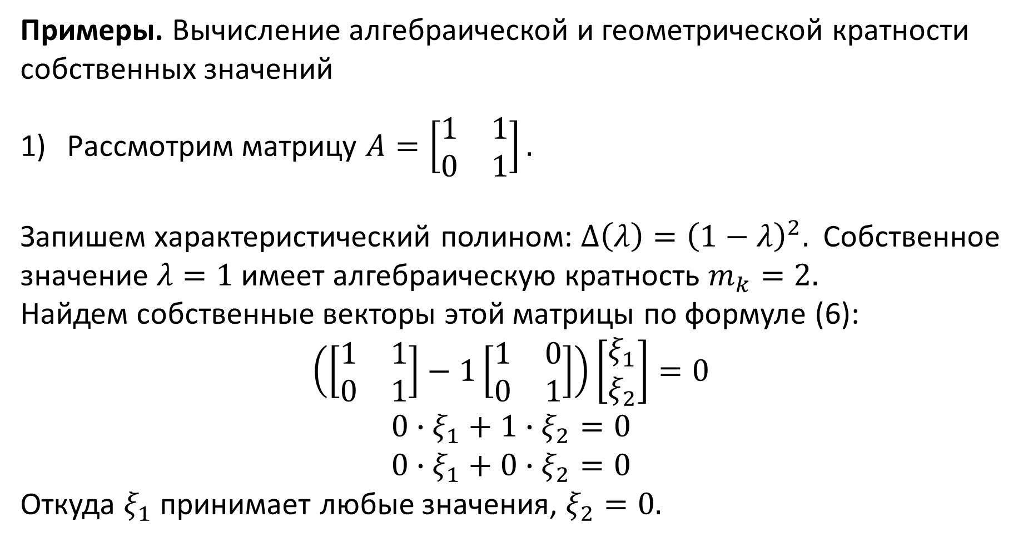
Примеры. Вычисление алгебраической и геометрической кратности собственных значений
Рассмотрим матрицу $A=\left[\begin{matrix}1 & 1 \\ 0 & 1\end{matrix}\right].$
Запишем характеристический полином: $∆\left(λ\right)={\left(1−λ\right)}^{2}.$ Собственное значение $λ=1$ имеет алгебраическую кратность $m_{k}=2.$
Найдем собственные векторы этой матрицы по формуле (6):
$$\left(\left[\begin{matrix}1 & 1 \\ 0 & 1\end{matrix}\right]−1\left[\begin{matrix}1 & 0 \\ 0 & 1\end{matrix}\right]\right)\left[\begin{matrix}ξ_{1} \\ ξ_{2}\end{matrix}\right]=0$$
$$0∙ξ_{1}+1∙ξ_{2}=0$$
$$0∙ξ_{1}+0∙ξ_{2}=0$$
Откуда $ξ_{1}$ принимает любые значения, $ξ_{2}=0.$

Slide 9
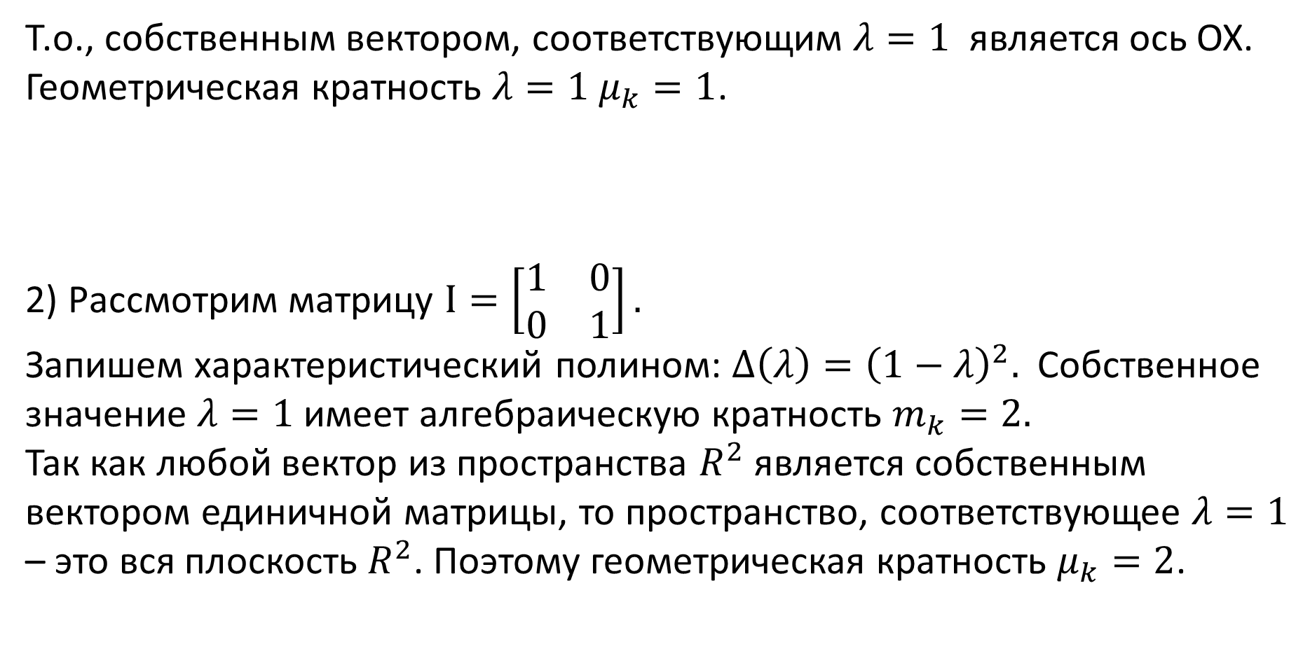
Т.о., собственным вектором, соответствующим $λ=1$ является ось ОХ. Геометрическая кратность $λ=1$ $μ_{k}=1$.
2) Рассмотрим матрицу $I=\left[\begin{matrix}1 & 0 \\ 0 & 1\end{matrix}\right].$
Запишем характеристический полином: $∆\left(λ\right)={\left(1−λ\right)}^{2}.$ Собственное значение $λ=1$ имеет алгебраическую кратность $m_{k}=2.$
Так как любой вектор из пространства $R^{2}$ является собственным вектором единичной матрицы, то пространство, соответствующее $λ=1$ – это вся плоскость $R^{2}$. Поэтому геометрическая кратность $μ_{k}=2$.

Slide 10
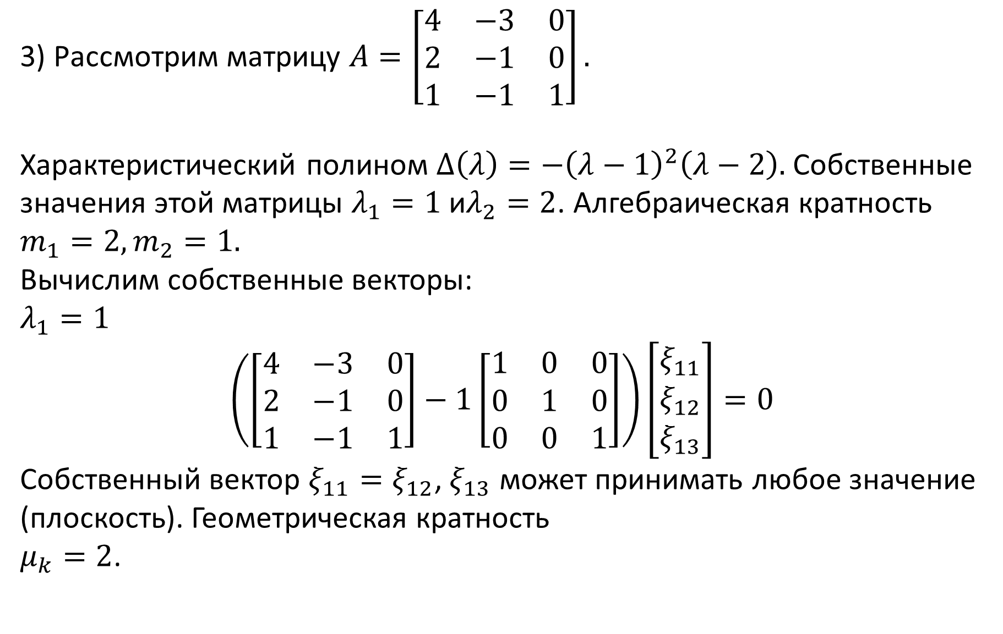
3) Рассмотрим матрицу $A=\left[\begin{matrix}4 & −3 & 0 \\ 2 & −1 & 0 \\ 1 & −1 & 1\end{matrix}\right].$
Характеристический полином $∆\left(λ\right)={−\left(λ−1\right)}^{2}\left(λ−2\right).$Собственные значения этой матрицы $λ_{1}=1$ и$λ_{2}=2$. Алгебраическая кратность $m_{1}=2, m_{2}=1.$
Вычислим собственные векторы:
$$λ_{1}=1$$
$$\left(\left[\begin{matrix}4 & −3 & 0 \\ 2 & −1 & 0 \\ 1 & −1 & 1\end{matrix}\right]−1\left[\begin{matrix}1 & 0 & 0 \\ 0 & 1 & 0 \\ 0 & 0 & 1\end{matrix}\right]\right)\left[\begin{aligned}ξ_{11} \\ ξ_{12} \\ ξ_{13}\end{aligned}\right]=0$$
Собственный вектор $ξ_{11}=ξ_{12}$, $ξ_{13}$ может принимать любое значение (плоскость). Геометрическая кратность
$μ_{k}=2$.

Slide 11

$$λ_{2}=2$$
$$\left(\left[\begin{matrix}4 & −3 & 0 \\ 2 & −1 & 0 \\ 1 & −1 & 1\end{matrix}\right]−2\left[\begin{matrix}1 & 0 & 0 \\ 0 & 1 & 0 \\ 0 & 0 & 1\end{matrix}\right]\right)\left[\begin{aligned}ξ_{21} \\ ξ_{22} \\ ξ_{23}\end{aligned}\right]=0$$
Собственный вектор $\left[\begin{aligned}\frac{3}{2}ξ_{22} \\ ξ_{22} \\ \frac{1}{2}ξ_{22}\end{aligned}\right]$ – прямая. Геометрическая кратность
$μ_{k}=1$.

Slide 12
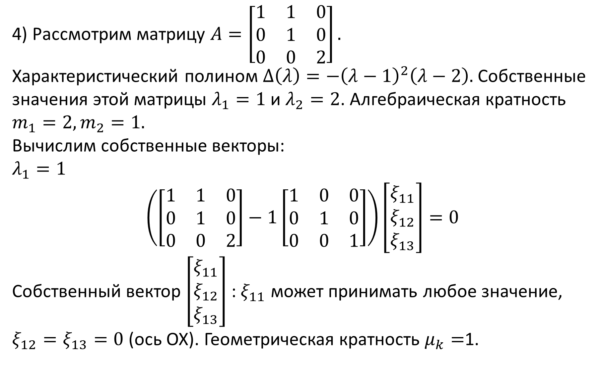
4) Рассмотрим матрицу $A=\left[\begin{matrix}1 & 1 & 0 \\ 0 & 1 & 0 \\ 0 & 0 & 2\end{matrix}\right].$
Характеристический полином $∆\left(λ\right)={−\left(λ−1\right)}^{2}\left(λ−2\right).$Собственные значения этой матрицы $λ_{1}=1$ и $λ_{2}=2$. Алгебраическая кратность $m_{1}=2, m_{2}=1.$
Вычислим собственные векторы:
$$λ_{1}=1$$
$$\left(\left[\begin{matrix}1 & 1 & 0 \\ 0 & 1 & 0 \\ 0 & 0 & 2\end{matrix}\right]−1\left[\begin{matrix}1 & 0 & 0 \\ 0 & 1 & 0 \\ 0 & 0 & 1\end{matrix}\right]\right)\left[\begin{aligned}ξ_{11} \\ ξ_{12} \\ ξ_{13}\end{aligned}\right]=0$$
Собственный вектор $\left[\begin{aligned}ξ_{11} \\ ξ_{12} \\ ξ_{13}\end{aligned}\right]$: $ξ_{11}$ может принимать любое значение, $ξ_{12}=ξ_{13}=0$ (ось ОХ). Геометрическая кратность $μ_{k}=$1.

Slide 13
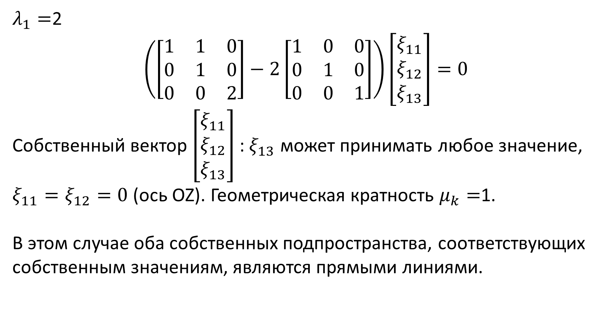
$λ_{1}=$2
$$\left(\left[\begin{matrix}1 & 1 & 0 \\ 0 & 1 & 0 \\ 0 & 0 & 2\end{matrix}\right]−2\left[\begin{matrix}1 & 0 & 0 \\ 0 & 1 & 0 \\ 0 & 0 & 1\end{matrix}\right]\right)\left[\begin{aligned}ξ_{11} \\ ξ_{12} \\ ξ_{13}\end{aligned}\right]=0$$
Собственный вектор $\left[\begin{aligned}ξ_{11} \\ ξ_{12} \\ ξ_{13}\end{aligned}\right]$: $ξ_{13}$ может принимать любое значение, $ξ_{11}=ξ_{12}=0$ (ось ОZ). Геометрическая кратность $μ_{k}=$1.
В этом случае оба собственных подпространства, соответствующих собственным значениям, являются прямыми линиями.

Slide 14
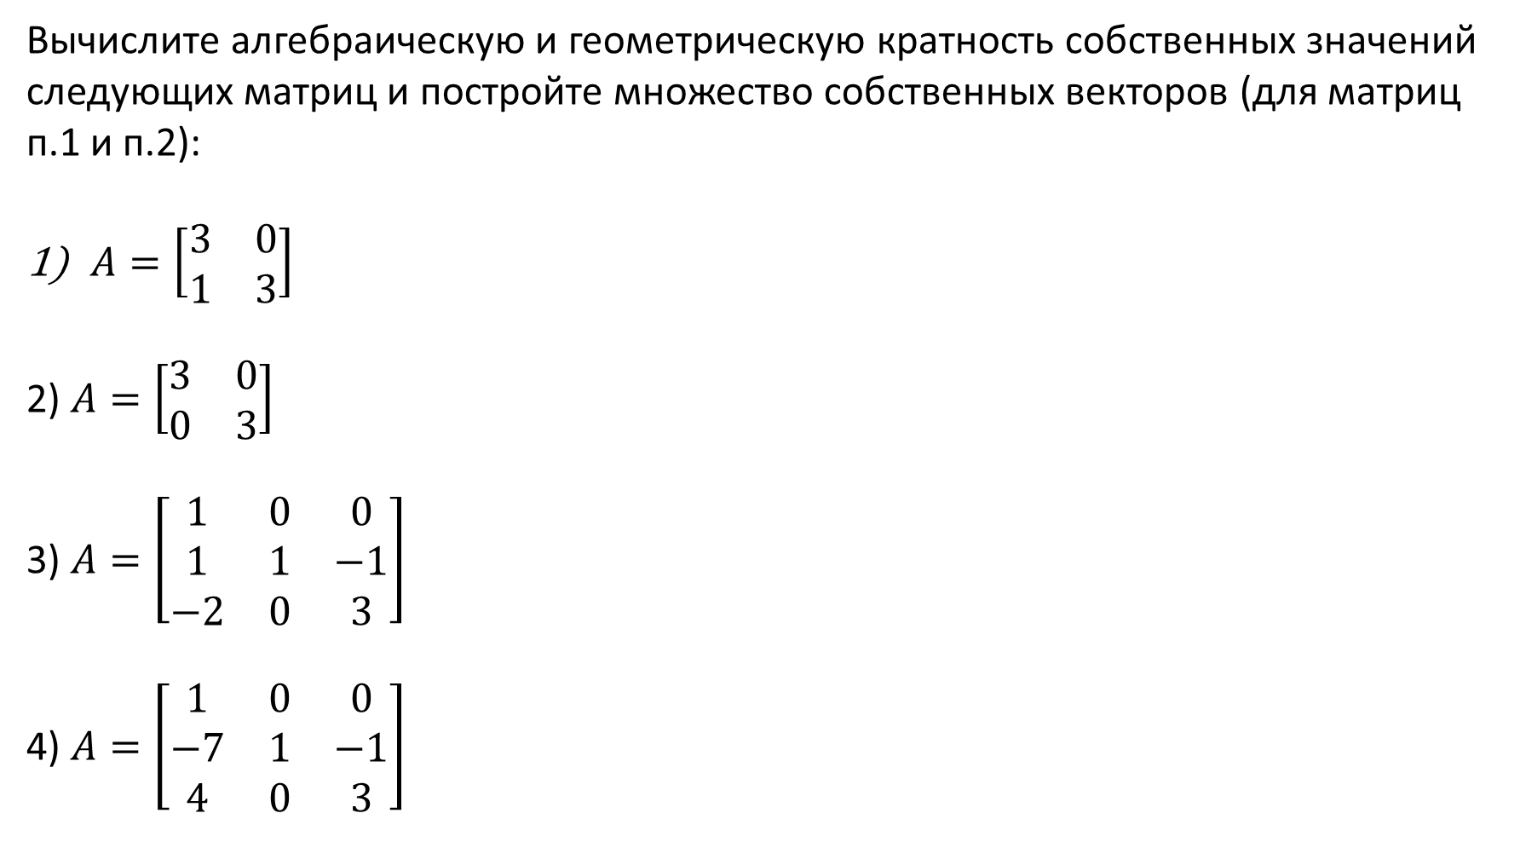
Вычислите алгебраическую и геометрическую кратность собственных значений следующих матриц и постройте множество собственных векторов (для матриц п.1 и п.2):
$A=\left[\begin{matrix}3 & 0 \\ 1 & 3\end{matrix}\right]$
2) $A=\left[\begin{matrix}3 & 0 \\ 0 & 3\end{matrix}\right]$
3) $A=\left[\begin{matrix}1 & 0 & 0 \\ 1 & 1 & −1 \\ −2 & 0 & 3\end{matrix}\right]$
4) $A=\left[\begin{matrix}1 & 0 & 0 \\ −7 & 1 & −1 \\ 4 & 0 & 3\end{matrix}\right]$

